Slide 1
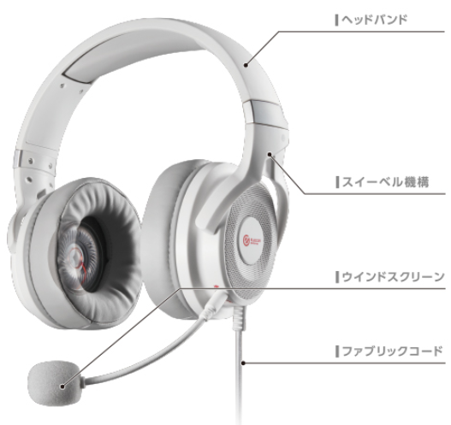
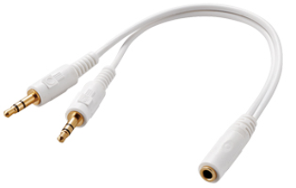
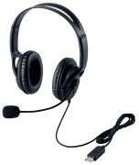
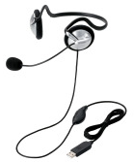
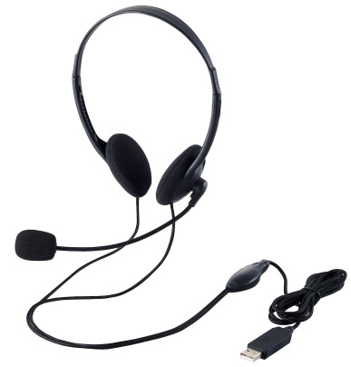
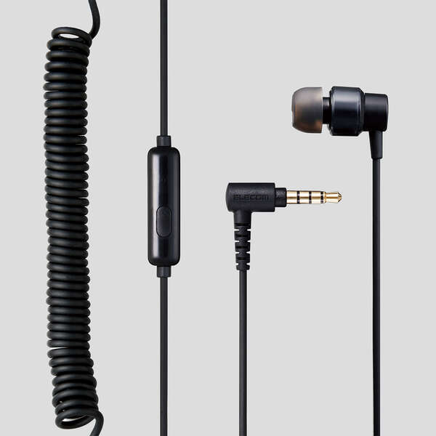
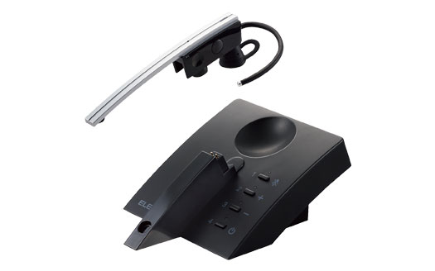
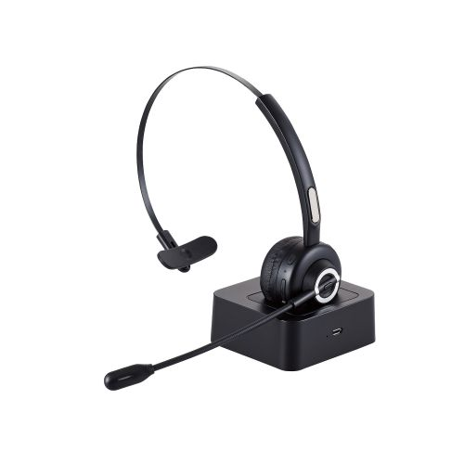
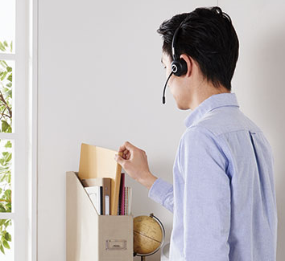
テレワークの困ったを解決！
3.5φ 4極ミニプラグ
Web会議の多い方向け！
音質・装着感・高級感
全てを満たした上位モデル
Φ3.5mm 3極ミニプラグ×2
変換ケーブル付属
型番 | 定価（税抜） | 提供価格
HS-G60WH | \9,760 | ¥5,480
仕様：両耳大型オーバーヘッドタイプ
USB
大口径ドライバ
高音質モデル
USB
髪型の乱れが
気にならない
片側ハウジング部分に集約された
ケーブル片出しタイプ
型番 | 定価（税抜） | 提供価格
HS-HP28UBK | \4,420 | ¥2,480
仕様：両耳大型オーバーヘッドタイプ
型番 | 定価（税抜） | 提供価格
HS-NB05USV | \3,530 | ¥1,980
仕様：ネックバンドタイプ
USB
集中できる
両耳タイプ
3.5φ 4極ミニプラグ
持ち運びに最適
カールコードで絡まない
安定した装着感で長時間の使用でも疲れにくいオーバーヘッドタイプ
型番 | 定価（税抜） | 提供価格
HS-HP27UBK | \3,530 | ¥1,980
仕様：両耳小型オーバーヘッドタイプ
型番 | 定価（税抜） | 提供価格
EHP-CCS100CMMBK | \2,460 | ¥1,380
仕様：片耳カールコード
無線
周囲の音も確認できる片耳タイプ
無線
車内でもテレワーク
でも充電忘れの
心配なし
ノイズキャンセル機能搭載充電台にはヘッドセットの操作ボタンを搭載
型番 | 定価（税抜） | 提供価格
LBT-HSC50PCSV | \12,430 | ¥6,980
仕様：ノイズキャンセリング付き無線ヘッドセット
型番 | 定価（税抜） | 提供価格
LBT-HSOH11PCBK | \7,090 | \3,980
仕様：充電台付き無線ヘッドセット

Slide 2
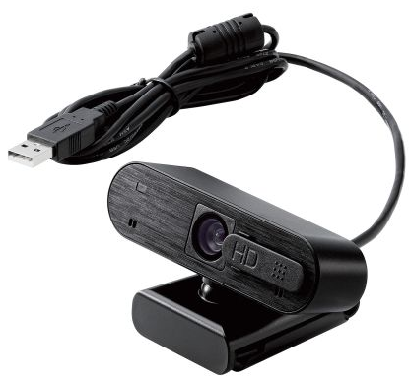
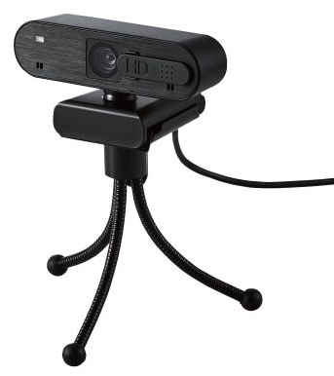
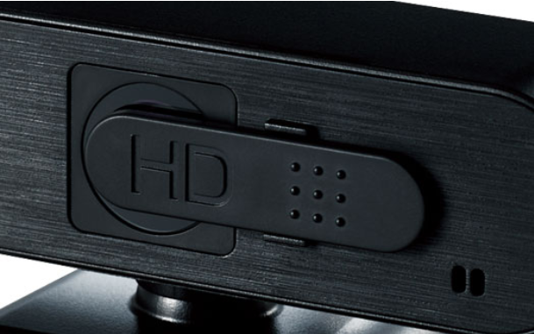
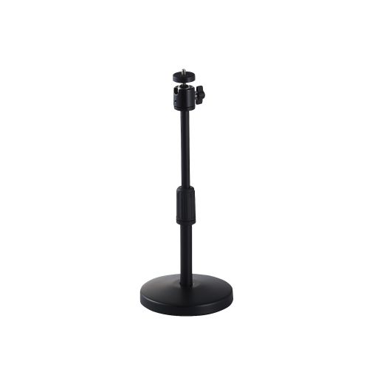
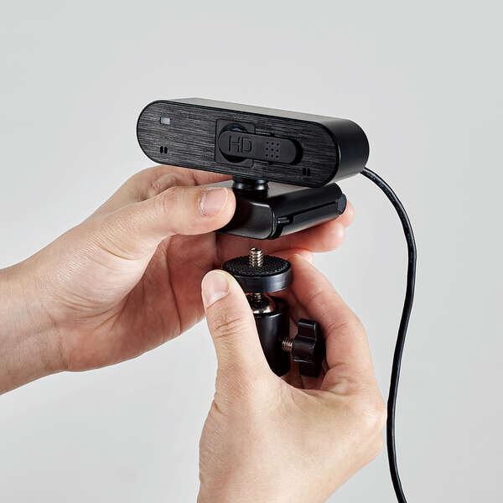
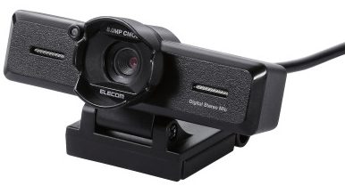
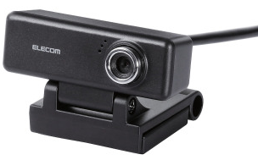
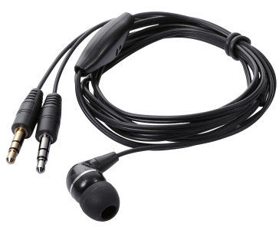
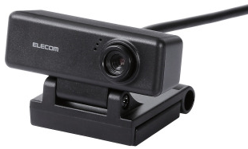
WEBカメラ・スピーカーフォン
200万画素
オートフォーカス
自動ピント調整で
遠景も近距離もくっきり鮮明
設置に便利な三脚穴を搭載
※三脚は付属していません
レンズを物理的に遮断できるプライバシーシャッター
型番 | 定価（税抜） | 提供価格
UCAM-C820ABBK | \11,540 | ¥6,480
仕様：ワイド画面・Full HD対応 200万画素
WEBカメラ卓上スタンド
800万画素
高さ調節可能。
角度調整も簡単
圧倒的表現力！
UCAM-C820ABBK と
セットでどうぞ！！
抜群の高感度と色再現性を実現する裏面照射型CMOSセンサー採用
型番 | 定価（税抜） | 提供価格
UCAM-DSARMBK | \4,200 | ¥2,480
WEBカメラ用卓上スタンド
型番 | 定価（税抜） | 提供価格
UCAM-C980FBBK | \12,430 | ¥6,980
仕様：ワイド画面・Full HD対応 800万画素
200万画素
200万画素
ワンランク上の
高画質モデル
ワンランク上の
高画質モデル
Φ3.5mm 3極ミニプラグ
イヤホンマイク付属
型番 | 定価（税抜） | 提供価格
UCAM-C520FEBK | \5,310 | ¥2,980
仕様：ワイド画面・HD対応 200万画素
型番 | 定価（税抜） | 提供価格
UCAM-C520FBBK | \4,950 | ¥2,780
仕様：ワイド画面・HD対応 200万画素
100万画素
かわいいカメラも
仲間入り！
とりあえずこれ！
エントリーモデル
型番 | 定価（税抜） | 提供価格
UCAM-C310FBBK | \3,530 | ¥1,980
仕様：ワイド画面・HD対応 100万画素
ご興味のある方はお問い合わせください！！
お問い合わせ先
株式会社大塚商会 ○○○○○○課
担当：
ＴＥＬ：０＊－＊＊＊＊－＊＊＊＊
ＦＡＸ：０＊－＊＊＊＊－＊＊＊＊
エレコム株式会社
法人様専用営業サポート
(9:00～18:00 月～金曜※祝・祭日、夏期、年末年始特定休業日を除く)
0120-975-579
http://www.elecom.co.jp/business
掲載されている会社名・製品名等は、一般に各社の商標または登録商標です。
本ドキュメントは、2021年02月時点の情報をもとに作成されたものです。
今後、価格の変更、仕様の変更、バージョンアップ等により、
内容に変更が生じる可能性があります。あらかじめご了承ください。

